Slide 1
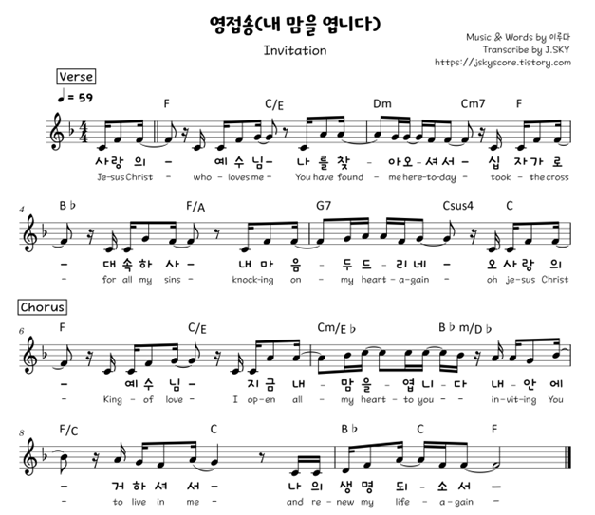
2024. 10. 6 교사중창단
악보대로 한 번 부르고 간주 후
악보대로 한 번 더 부르고 마무리
2절
후렴
간주 후

